Slide 1

Организация цитологической службы в РК для повышения эффективности и качества скрининга РШМ.
Внештатный главный цитолог МЗ СР РК Елеубаева Ж.Б.
д.м.н.,профессор Каусова Г.К.
д.м.н.,профессор Шибанова А.И.
Алматы 2014

Slide 2
Современная клиническая цитология (ЦИТОПАТОЛОГИЯ) - дисциплина, в которой нашли отражение открытия в биохимии, молекулярной биологии, генетике, а также новые возможности, предоставляемые современными микроскопами(on line), компьютеризацией и другими высокими технологиями.
Цитологическая лаборатория (ЦЛ) создается органами здравоохранения в составе медицинских учреждении (больница, онкологический диспансер, поликлиника, патологоанатомическое бюро), а также является самостоятельным структурным диагностическим подразделением, которое обеспечивает проведение диагностических, скрининговых, гормональных, иммуноцитохимических, проточно- цитофлюориметрических и других молекулярно-биологических исследований.

Slide 3
В соответствии с пунктом 2 статьи 55 Кодекса Республики Казахстан от 18 сентября 2009 года "О здоровье народа и системе здравоохранения" Правительство Республики Казахстан ПОСТАНОВЛЯЕТ:
1. Утвердить :
1) Положение о деятельности организаций и (или) структурных подразделений организаций здравоохранения, осуществляющих лабораторную диагностику;
2) объем и виды исследований, проводимых организациями и (или) структурными подразделениями организаций здравоохранения, осуществляющих лабораторную диагностику.
Премьер-Министр Республики Казахстан К. Масимов
«Утверждено»
постановлением Правительства РК
от 21 декабря 2011 года № 1566
Положение о деятельности организаций и (или) структурных подразделений организаций здравоохранения, осуществляющих лабораторную диагностику
1. Общие положения
1. Настоящее Положение о деятельности организаций и (или) структурных подразделений организаций здравоохранения, осуществляющих лабораторную диагностику (далее - Положение) регулирует деятельность организаций здравоохранения и (или) структурных подразделений организаций здравоохранения, осуществляющих лабораторную диагностику, независимо от формы собственности и ведомственной принадлежности.
2. Лабораторная диагностическая помощь населению оказывается самостоятельными организациями здравоохранения, осуществляющими лабораторную диагностику или структурными подразделениями организации здравоохранения, оказывающей амбулаторно-поликлиническую, стационарную или стационарозамещающую помощь взрослому и детскому населению (далее - Медицинская лаборатория).
3. Медицинские лаборатории подразделяются на:
1) лаборатории общего типа - выполняющие основные виды лабораторных исследований, утвержденные настоящим постановлением;
2) централизованные и/или специализированные лаборатории - выполняющие серийное производство лабораторных исследований одного вида;
3) экспресс-лаборатории;
4) региональные экспертные лаборатории;
5) Национальную референс-лабораторию.
4. Основными задачами медицинской лаборатории являются:
1) организация и проведение лабораторных исследований среди взрослого и детского населения;
2) применение и расширение новых методов исследования, имеющих высокую аналитическую достоверность и диагностическую ценность;
3) разработка алгоритмов операционных процедур;
4) внедрение современных информационных систем;
5) централизация лабораторных исследований для рационального использования лабораторного оборудования и применения современных технологий;
6) развитие прикроватной диагностики на основе высокотехнологичных методов;
7) участие в процессе подготовки квалифицированных кадров,повышения квалификации медицинских работников в области лабораторной диагностики.

Slide 4
В настоящее время по РК для выполнения цитологической диагностики и скриниговых исследовании весьма недостаточно квалифицированных врачей цитологов.
Большая проблема состоит в отсутствии учебной базы (референс лаборатории), планомерной подготовки специалистов, в связи с отсутствием номенклатуры врача цитолога(цитопатолога). Нет нормативных стандартов, для развития данной специальности. Отсутствие подготовленных специалистов по клинической цитологии отражается на качестве проведения скрининга на онкопатологии населения РК и выполнения требования государственной программы развития здравоохранения РК «Саламатты Казахстан».

Slide 5
В соответствия с постановлениями РК на базе ОЦМ
создана Цитологическая Лаборатория, которая на основании ГЧП выполняет следующие виды работ:
Проводит цитологический скрининг РШМ Алматинской области
Пилотный проект по улучшению качества скрининга в ВКО(Семей - Усть Каменогорск)
Проводит мастер классов и обучение врачей цитологов(цитопатологов)с привлечением Международных экспертов
Консультаций сложных случаев по цитологической диагностике
Внедрение новых технологии по РК

Slide 6
Районы АРОД | План на 2014 | Выполнение за 9 мес 2014г
Карасайский | 8241 | 3865 (47%)
Балхашский | 812 | 775 (95%)
Раимбекский | 1827 | 1229(67%)
Енбекшиказахский | 7980 | 7107(89%)
Талгарский | 5923 | 2521(43%)
Уйгурский | 1728 | 1592(92%)
Жамбылский | 3711 | 2376(64%)
Илийский | 6659 | 4009(60%)
г Капшагай | 2125 | 1008(47%)
Всего: | 39006 | 24482(63%)

Slide 7
Итоги скрининга РШМ по районам Алматинского региона за 9 МЕС 2014 г.
Осмотрено – 24482 женщин Пап-тест (100%)
Процент исполнения – 63.3%
Выявлено: РШМ(в т ч Аденокарцинома 2) – 16 женщин 0.06%
(в том числе 3 cr . in situ)
LSIL – 394(1.6%)
HSIL(умеренная ) – 419(1.7%)
HSIL(тяжелая ) -26(0.1%)
ASCUS – 11553(47%)
неинформативный материал - 425 (1.7%)
Без особенностей - 11643(48%)

Slide 8
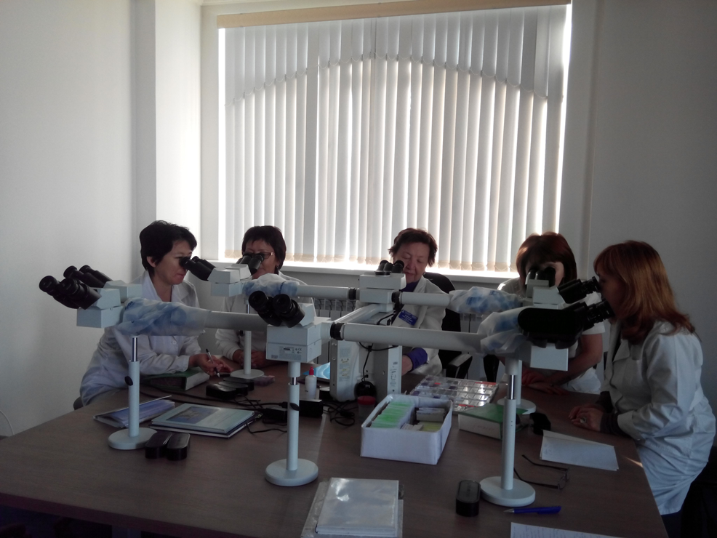
Обучение цитопатологов
Обучено 58 специалиста онкоцитологов со всех регионов РК
Цикл последипломной подготовки по онкоцитологии совместно с АГИУВ
Мастер-классов по новым технологиям-3

Slide 9
Положение о референс цитологической лаборатории.
(Приложение 1)
Референс цитологическая лаборатория осуществляет:
1) проведение организационно-методической работы по совершенствованию деятельности цитологической службы Республики Казахстан;
2) квалифицированную экспертизу основных направлений деятельности цитологической службы с привлечением Международных экспертов и Ассоциации цитологов РК;
3) внедрение современных методов исследований с применением высокотехнологичных методов и оборудований;
4) проведение независимого аудита совместно с ассоциацией Клинических цитологов РК и Международной академии цитологов по деятельности цитологических лабораторий РК;
5) обеспечивает консультацию цитологических материалов поступающих от всех медицинских учреждений РК
6) участие в процессе подготовки квалифицированных кадров, повышения квалификации цитопатологов, цитотехников в области цитоморфологической диагностики.

Slide 10
Штатные нормативы врачей цитопатологов(цитологов) и цитотехников с перечнем соответствующих нагрузок(Приложение 2)
1. Диагностическая работа врача клинической цитологии включает все виды цитологических исследований (пункционная, эксфолиативная, при срочных оперативных вмешательствах, биопсиях, проведения всех видов эндоскопического исследования, изучения трупного материала, органов и тканей удаленных при операциях), в стационаре, поликлинике, смотровых кабинетах, при скрининговом и диспансерном обследовании населения с установлением морфологического диагноза.
2. Нормативное финансирование предусматривает переход цитологических лабораторий на оплату за число выполненных исследований, дифференцированных по категориям сложности. В основу положено определение затрат на единицу различных видов цитологических исследований. За единицу цитологической продукций принимают цитологическое исследование одного препарата.
3. При проведении скрининговых исследований на 20 000 цитологических исследований в год должности врачей, цитотехников и санитаров устанавливаются из расчета –один врач, 2 цитотехника, 1 регистратор и 1санитар.
4. На диагностические исследования нормативы устанавливаются из расчета 4000 исследований в год на бригаду 1 должности врача, 1 должности цитотехника и 1 регистратора.
5. На гормональное исследования (определение гормонального профиля по вагинальным мазкам, уроцитограмм, исследование полового хроматина) нормативы устанавливаются из расчета 2500 исследований в год на бригаду из 1 должности врача, 1 цитотехника и 1 регистратора.
6. Если врач цитолог производит забор материала, то его нагрузка составляет 10 пункций в день, 2300 исследований в год на ставку.
7. При увеличении нагрузки цитологической лаборатории штаты увеличиваются за счет ставок обслуживаемых медицинских учреждений.
8. При наличии в штате цитологических лабораторий 6 и более должности врачей и цитотехников заведующие лабораторий освобождаются на 0.5.ставки от выполнения работы врача; 12 и более должностей –полностью от непосредственного технического выполнения работы врача.
9. Учитывая структуру, объем и характер работы цитологической лаборатории при наличии в штате не менее 15 должностей врачей, лаборантов(цитотехников) и санитаров, из существующих должностей освобожденного старшего лаборанта, медицинского регистратора и сестры хозяйки.
10. При наличий в цитологической лаборатории специальных установок (сложные оптические приборы, компьютерные и др оборудования) в ее штатное расписание включается должность программиста инженера.

Slide 11
Лаборатории должны быть оснащены так, чтобы можно было исследовать не менее 15 000 препаратов ежегодно. Следовательно, не следует децентрализовать цитологическую службу и переводить ее в центры первичной медицинской помощи или в маленькие лаборатории.
*Comprehensive cervical cancer control
WHO (A guide to essential practice) 2010

Slide 12
Борьба с онкологическими заболеваниями будет эффективной, если:
Будет существовать национальная политика борьбы с раком шейки матки, учитывающая природу этого заболевания и местные эпидемиологические особенности (распространенность и повозрастную заболеваемость);
Будут выделены финансовые и технические средства, поддерживающие национальную программу;
В свете национальной программы будут осуществляться программы санитарного просвещения и поддержки профилактических мероприятий;
Скрининг проводится систематически, а не носит конъюнктурного характера, обеспечены последующее наблюдение за обследованными и контроль качества проведенных мероприятий;
Скринингом охвачено наибольшее возможное число женщин целевой группы;
Медицинские службы, проводящие скрининг, связаны с медицинскими учреждениями, проводящими дальнейшее лечение женщин с выявленными предраковыми заболеваниями и раком шейки матки;
Существует информационная система, позволяющая следить за успехами и выявлять недостатки в проведении скрининга и осуществлении противораковой борьбы.
*Comprehensive cervical cancer control
WHO (A guide to essential practice) 2010 г

Slide 13
Мировой опыт в ранней диагностике рака
Комплексная борьба с раком шейки матки
Краткое практическое руководство, ВОЗ, 2010 г.
Руководство ВОЗ по скринингу и лечению предраковых состояний с целью профилактики рака шейки матки
Руководство ВОЗ, 2013 г.
Инвестиции в здоровье: ключевое условие успешного экономического развития стран Восточной Европы и Центральной Азии
Suhrcke, M. McKee, L. Rocco, ВОЗ, 2008.
Международное агентство по выявлению и предотвращению рака ВОЗ, Лион, Франция Лоуренс фон Карса
Финский регистр рака
Хельсинки
Ахти Атилла
Стефан Ленберг
Норвежский раковый регистр
Гари Конинг
Департамент здравоохранения Нидерланды,
Erasmus MC

Slide 14

Референс лаборатория
(Лаборатория цитологии ОЦМ )
Образовательный центр Цитопатологии МАКЦ и др.
Министерство Здравохранение РК
Ассоциация клинических цитологов РК
Качество и эффективность цитологической диагностики
Внедрение новых технологии для медицинского обслуживания в Казахстанских клиниках
Обучение кадров
ООД ЦЛ
ООД ЦЛ
ООД ЦЛ
ООД ЦЛ
ООД ЦЛ
ООД ЦЛ
ООД ЦЛ
Компания «Sakura Finetek Japan»
ТОО «Оздоровительный центр Масимова»
МАКЦ
(Межд. Академия Клинических цитологов)

Slide 15
ВЫВОДЫ
Решающее звено: Поддержка Министерства Здравоохранения и Социального развития РК
Требования по сотрудничеству: МАКЦ (Международная Академия клинических цитологов), ЯОКЦ (Японское Общество Клинической Цитологии), КОКЦ(Корея), Ассоциация цитотехнологов Японий, Кореи, Турции и т.д.
Результат: Обеспечение конкурентоспособных цитопатологов Республики Казахстан
Поддержка инициатив Частных компаний: Оздоровительный центр Масимова ЦЦЛ, Образовательный центр Цитопатологии Сакура - программа с правительственным резервированием Японии и с привлечением экспертов Японского Агентства Международного сотрудничества и МАКЦ и др.

Slide 16

СПАСИБО ЗА ВНИМАНИЕ !!!

